Slide 1

开题报告
郝赟 2016.01.05

Slide 2
移动云计算= 移动设备 + 移动网络 + 云计算
目标:
*Providing Local Cloud Services to Mobile Devices with Inter-cloudlet Communication
文章提出了一个coudlets之间通过特定的协议相互连接的模型。通过cloudlets在一个root sever（维持cloudlets的负载和资源级别信息的目录）中注册信息（相当于DNS）的帮助，移动终端能发现可用的cloudlets。当一个cloudlet可用资源不足以完成移动终端的特定任务时，该cloudlet可根据自己的情况通过cloudlets之间的协议，使用其他cloudlets的资源（寻找其他的cloudlets一起协同完成任务）。
文章提到cloudlet federation

Slide 3
*Mobility Managed Energy Efficient Android Mobile Devices using Cloudlet
简介——相关工作——系统架构——提出的模型——实验和结果——结论
移动云计算中两个比较严峻的挑战：移动性和高效。这篇文章提出一个模型来处理这些问题。
为了支持设备移动性，需要考虑多种因素：如信号强度，比特率，移动设备和cloudlet之间的交互数量。
尽管wifi能耗少低延迟，但是信号的覆盖范围也是一个需要考虑的因素。因此文章提出cloudlets之间是相互连接的，所以用户能在这些cloudlets中获取到不间断的服务
在移动终端连接到一个cloudlet的过程中，如果发现其他更好的cloudlet可连接，则使用切换算法切换到另一个cloudlet（信号强度和带宽减小会导致能耗增加）

Slide 4
*Offloading in Mobile Cloudlet Systems with Intermittent Connectivity
移动云计算的出现使得移动用户将应用offload附近的资源充足的设备（如cloudlet）上来降低能耗和提升性能成为可能。然而，由于移动性和cloudlet的能力问题，移动用户和移动cloudlet之间的连接可能是间歇性的，因此，移动用户的offloading行为可能失败。在这片文章中，作者提出了一个在这种间歇性连接的cloudlet系统中基于移动用户的最优的offloading算法，考虑用户的本地负载和cloudlets的可用性。作者检查用户的移动类型和cloudlet的允入控制，并经过分析推到出成功offloading行为的可能性。他们为移动用户提出并构建了一个马尔科夫模型来获得最小化计算和offloading开销的目标。另外，他们证明了该马尔科夫模型的最优策略存在一个阈值。最后，他们资源受限的用户引入了一个快速算法来进行offloading决策。数值结果表明在各种移动场景下offloading成功率的这种分析形式是一种很好的估计。并且，该马尔科夫模型offloading算法比传统的策略更优。

Slide 5
*Online Algorithms for Location-Aware Task Offloading in Two-Tiered Mobile Cloud
研究组：
看了【1】这篇文章， 这篇文章中提到交互式数据流应用对响应时间和吞吐量要求很高，所以移动设备和cloudlet之间的网络时延和带宽是决定性因素。单个cloudlet能够满足网络时延要求，但是带宽仍然是提高吞吐量的一个瓶颈。针对这个问题，本文提出了使用多个cloudlet来进行计算任务offloading，以此来减轻带宽瓶颈所带来的影响。另外，文中提出使用多个模块实例来完成一个模块的任务，让计算任务能更细粒度的进行任务分割，在该数据流应用中多个模块的数据处理能够高度并行化。文中首先应用一个细粒度的数据流模型来对移动交互式数据流应用进行建模，然后构建一个统一的优化框架，能够算出所有移动用户的总的使用率，并对该优化问题设计了一个高效的算法，这个框架能够在每个移动设备上权衡吞吐量和能耗。最后作者做了实验来验证该算法，实验结果显示该算法得到的总的利用率非常接近最优的情况，并且多cloudlet策略也明显优于单cloudlet策略。
【1】Online Algorithms for Location-Aware Task Offloading in Two-Tiered Mobile Cloud
思考：多cloudlet协同工作构成一个更大的本地cloulet微云可以克服以下单cloudlet的缺点：覆盖范围小、使用不均衡、效率低、切换率高......,但是也同样面临更多的挑战：什么样的协同工作机制、统一管理、任务offloading复杂度更高、cloudlet网络内cloudlet切换算法.......,也许可以从多cloudlet的网络架构、通信机制、切换算法、任务迁移算法等方面入手，得到一些启发。

Slide 6
*Computational and Communication Resource Allocation for Mobile Cooperative Cloudlet Computing Systems
关键词：mobile cooperative cloudlet、computational resource allocation, AP placement, channel allocation、Workflow Scheduling、Icloudlet、multiple cloudlet
计算资源分配分配 —> AP放置 —> 信道（channel）分配 ===》降低用户等待时间
远端云的缺点是高时延。而cloudlet的特点为：相对充足的资源、低时延、一跳、高带宽网络（WiFi或4G）。
当一个AP不能满足用户的deadline时，M3C利用多个cloudlet AP协同合作完成一个应用，以此来缩短一个耗时应用的执行时间。
本文提出一个基于工作流的局部关键路径（A partial path,PCP）算法来将应用应用工作流的任务分配给APs，一个动态规划算法来选择AP的放置（假设一个网格范围内的NxM个点可供选择），一个信道分配算法来为AP直接的无线链路分配无线通信资源。
实验结果显示，相对于单个cloudlet（independent cloudlet computing，Icloudlet），M3C能缩短用户等待时间。
这篇文章提出了一个创新的移动合作Cloudlt计算系统模型（mobile cooperative cloudlet computing,M3C），利用分布在AP附近的Cloudlet的计算资源来缩短用户的等待时间。对应M3C来说，有两类资源需要分配：计算资源和无线网络资源。总的来说，和无线通信资源相关的问题是怎么放置AP，因此，M3C的资源分配问题是：怎么决定计算资源分配分配，AP放置，和信道（channel）分配，以使得一个应用程序总的执行时间最小。
思考：是否应该是AP放置->Cloudlet放置，然后才是资源分配，在AP和Cloudlet放置的时候，是否应该考虑以后在应用分流的时候动态选择Icloudlet或者cooperative cloudlet，而整个cloudlet系统应该动态（或最大限度）适应这种特性(资源利用率最高，系统平均时延最小，不错的负载均衡)【根据用户任务的特性，可能使用ICloudlet，也可能使用cooperative cloudlet】。另外，工作流特性也是一个不错的点，如何提高工作流子任务的并发性？从而缩短整个应用的执行时间

Slide 7
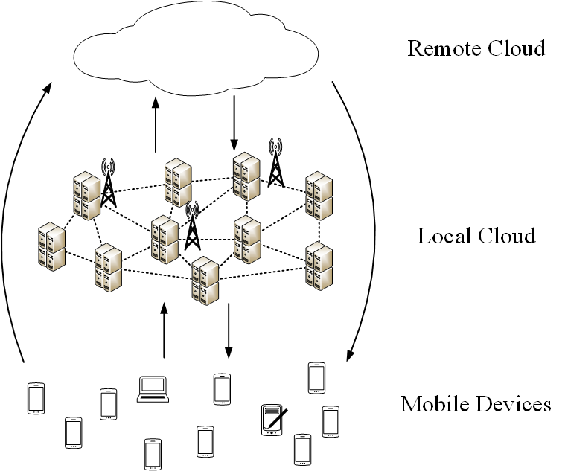

Slide 8
Cloulet简介
Cloudlets are deployed next to IEEE 802.11 access points and serve as a localized service point in close proximity to mobile devices to improve the performance of mobile cloud services
由少数服务器，PC，移动设备组成的一个移动设备和远端云通信的中转站或者直接服务移动设备的代理服务器，以WiFi方式接入
A cloudlet can be viewed as a “data center in a box” that “brings the cloud closer”
cloudlet可以看做一个装在盒子里的数据中心，它使得云离我们更近

Slide 9
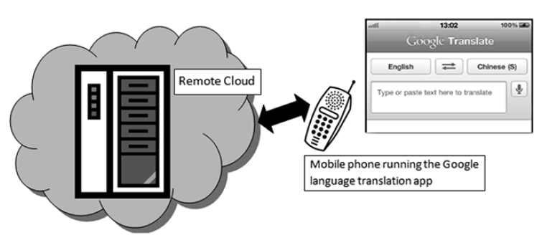
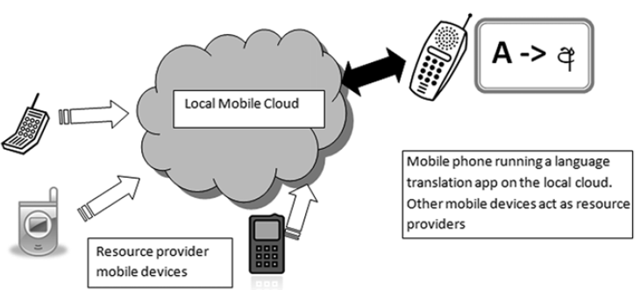
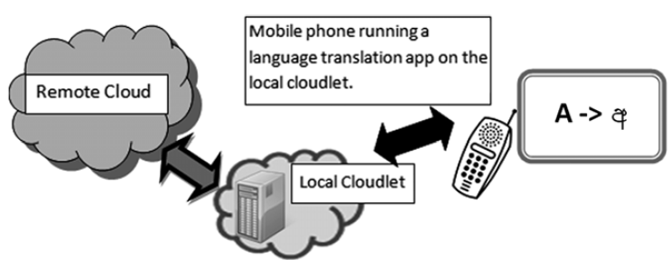
移动云计算模型

Slide 10
文章思路
使用cloudlet的主要的挑战：
由于移动终端的移动性，cloudlet和移动终端的连接将是间歇性的，即使移动终端处于cloudlet的覆盖范围之内。
因此，很重要的一个问题是：如何计算或者评价用户移动性对cloudlet计算性能的影响。
在这篇文章中，作者提出了cloudlet的访问概率、任务成功率、和任务执行速度的这三个量的计算方法，不仅能评估cloudlet的计算能力，同时还能用来衡量移动性带来的影响。

Slide 11
我的想法
在极端的环境中移动端和cloudlet频繁的连接中断是很有可能的，因此在预取状态技术是很重要的（如hoarding）。另外，动态虚拟机整合也让在cloudlet上快速创建丢失的VM状态变成可能，即使当它们断开连接的时候。

Slide 12
系统架构
使用cloudlets中间层的好处：
（1）充分利用wifi网络的高带宽和将网络连接由3G转化成wifi
（2）需要通过网络下载的应用程序的相关数据，数据缓存从某种程度来说可以在cloudlets上进行
架构的特点：
（1）动态适应环境改变
（2）通过cloudlets和clones提升性能
（3）通过缓存和数据本地化加快代码执行

Slide 13
个人体会
文中在可用的cloudlets中选择最近的cloudlet，而不是最佳cloudlet（如果有多个可用cloudlet的时候）
随着时间的推移，用户所在的cloudlet不是最优选择（性能下降可能导致还不如在移动设备上或者远端执行的效率高，并没有进行动态迁移决策）
如果网速不足够快的话，cloudlet从clone上下载数据需要时间，仍然会导致间歇性。（intermittent ，需要等待）

Slide 14
模式
使用中间代理cloudlet（微云）：移动终端通过cloudlet和远端云进行通信，任务可以offload到cloudlet上也可以在远端云上。
Cloudlet是由少数服务器，PC或移动设备组成的一个移动设备和远端云通信的中转站或者直接服务移动设备的代理服务器，以WiFi方式接入。
使用cloudlet中间层的好处：
（1）充分利用wifi网络的高带宽和将网络连接由3G转化成wifi
（2）需要通过网络下载的应用程序的相关数据，数据缓存从某种程度来说可以在cloudlet上进行
有待研究和解决的问题：
（1）cloudlet部署和自管理
（2）移动终端、cloudlet和远端云负载均衡
…….

Slide 15
谢谢！

